Slide 1
Présentation organisationnelle du projet

Slide 2
Sommaire
Présentation de l’entreprise (les objectifs du site)
Graphisme et ergonomie
Base de données
Répartition des tâches & planning
Les outils
Les langages
Le serveur
Avancement du projet

Slide 3


Maquette

Slide 4
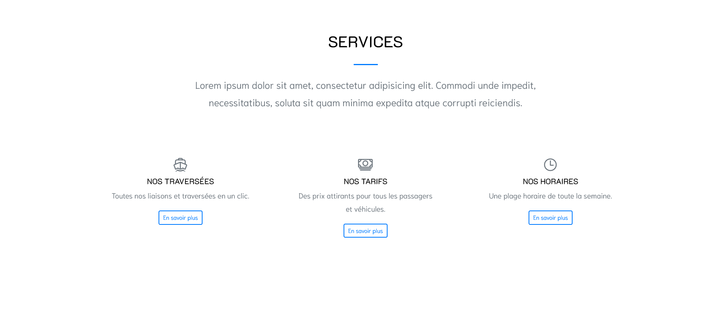

Slide 5
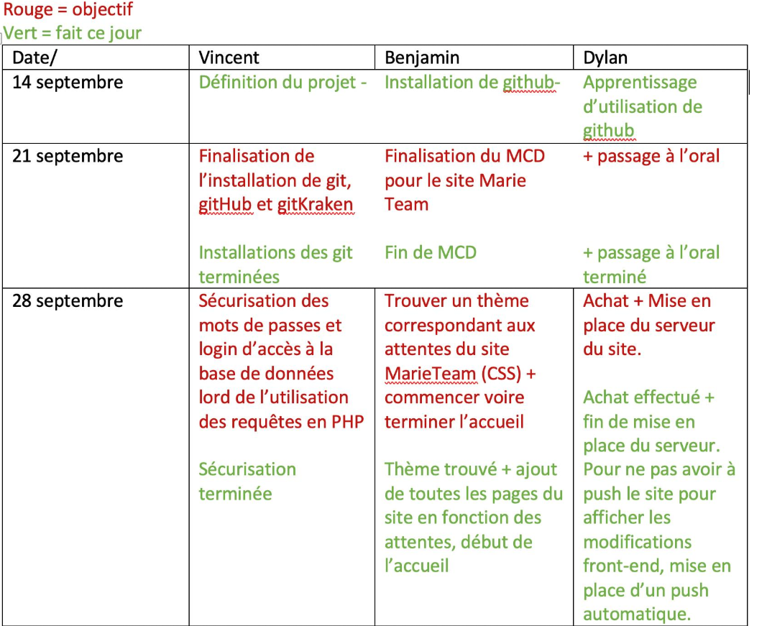
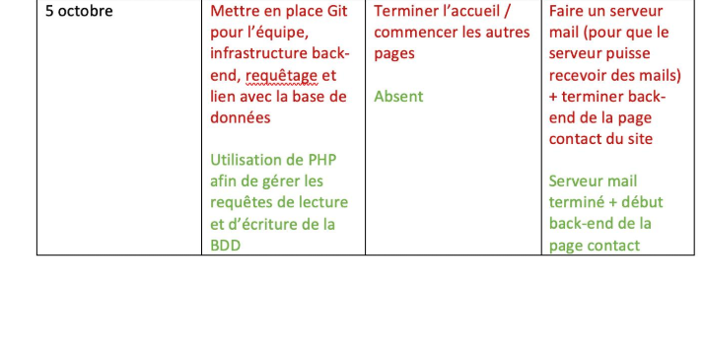
Planning

Slide 6

Répartition des tâches
Benjamin Vincent Dylan
Front-end
Graphismes Ergonomies
Back-end Sécurité Lien avec BDD Gestion du github
Serveur Installation Maintenance Back-end Formulaire

Slide 7
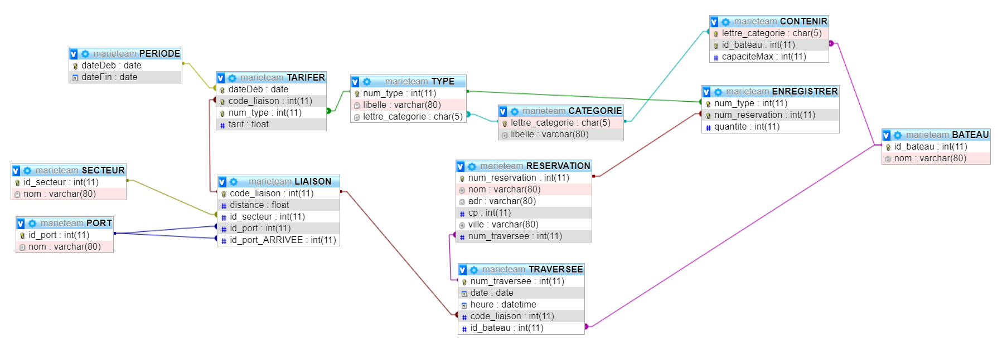
Base de données phpMyAdmin

Slide 8






Outils

Slide 9




Langages

Slide 10




Serveur

Slide 11
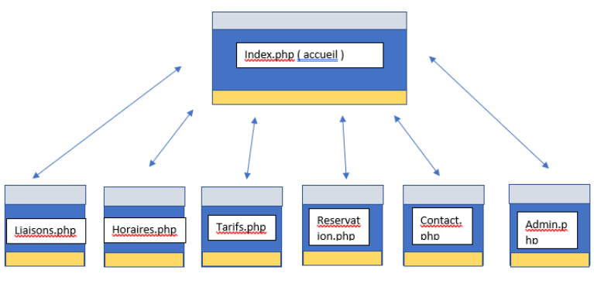
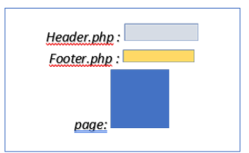
Plan du site

Slide 12

Avancement du projet

